Slide 1

IL PROBLEMA DEL DRONE PER LA CONSEGNA MERCI
METODI FORMALI PER LA SICUREZZA
Gabriel Cellammare
Laurea Magistrale in Sicurezza Informatica A.A 2024/2025

Slide 2
01
PROBLEMA 1
Adattare la codifica ASP del problema del commesso viaggiatore per poter trovare il percorso migliore di consegna delle merci. Scegliere una opportuna funzione di costo (ad es., distanza in tempo o in spazio fra i punti di consegna, oppure il consumo di batteria, etc) rispetto alla quale fare ottimizzazione.
COS’È IL PROBLEMA DEL COMMESSO VIAGGIATORE?

Slide 3
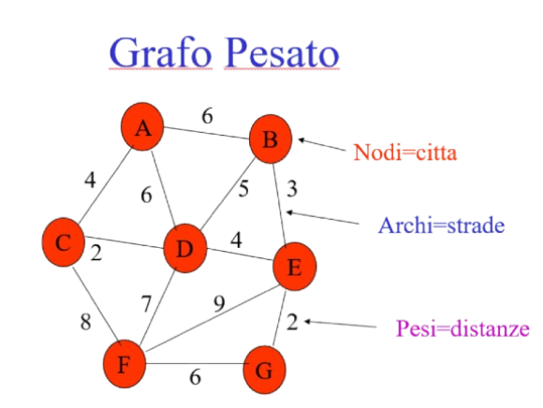
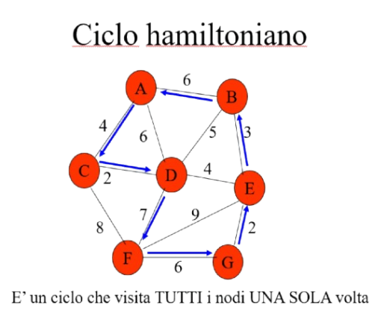
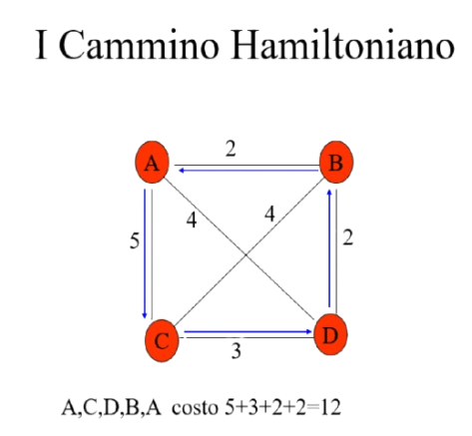
IL PROBLEMA DEL COMMESSO VIAGGIATORE
Traveling Salesman Problem - TSP – è uno dei problemi più celebri di ottimizzazione combinatoria, discusso all’inizi del XIX e XX secolo da Hamilton, Kirkman e Menger
La natura del problema si presta ad una rappresentazione mediante Grafi
Le Citta’ sono rappresentate dal vertice del grafo
I collegamenti tra le citta’ rappresentate da spigoli pesati
OBIETTIVO
Trovare il ciclo hamiltoniano di costo minimo per la consegna delle merci

Slide 4
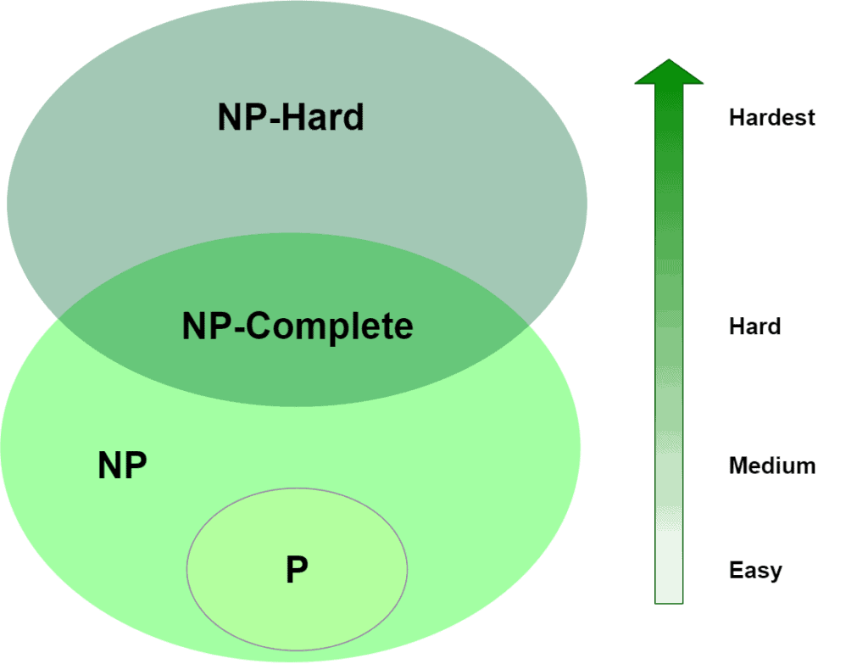
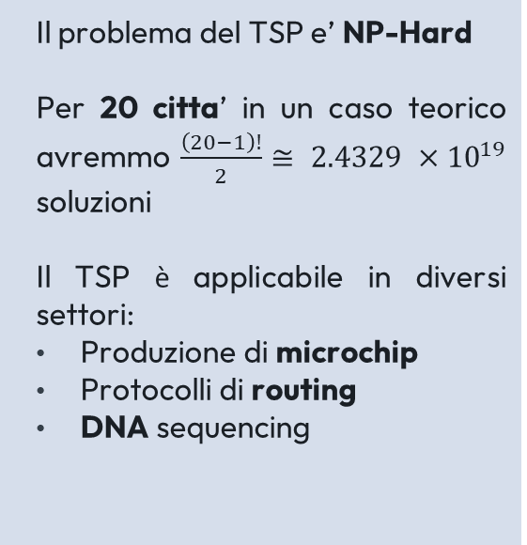
LA SFIDA LEGATA AL TSP
Il problema del TSP e’ NP-Hard
Per 20 citta’ in un caso teorico avremmo $\frac{\left(20−1\right)!}{2}≅ 2.4329 ×{10}^{19}$ soluzioni
Il TSP è applicabile in diversi settori:
Produzione di microchip
Protocolli di routing
DNA sequencing
Notes:
ad oggi, un algoritmo efficiente (in tempo polinomiale) conosciuto per risolverlo, e risolverlo efficientemente significherebbe rivoluzionare l’intera teoria della complessità computazionale.

Slide 5
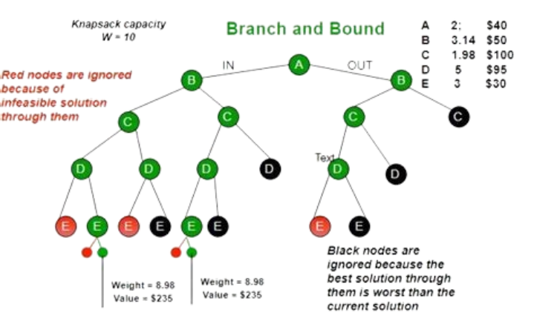
SOLUZIONI AL TSP
Gli approcci e le soluzioni proposte per il TSP si sono evoluti nel tempo. Esistono due categorie di soluzioni
Algoritmi esatti
Soluzioni esatte ma
computazionalmente onerose
Branch and Bound
Cutting Plane
Held-Karp
Algoritmi euristici
Soluzioni approssimate in tempi ragionevoli
Ricerca variabile di vicinato
Annealing simulativo adattivo

Slide 6
TSP – DEFINIZIONE DEL CONTESTO OPERATIVO NELL’AMBITO DELLA CONSEGNA MERCI TRAMITE DRONE
I vertici del grafo corrispondono ad alcune citta’ della provincia di Matera
Il grafo rappresentativo non è un grafo completamente connesso, ovvero esiste un cammino tra ogni coppia di nodi ma alcuni nodi non sono direttamente collegati
La non completa connessione riflette la realtà operativa dei droni, a causa
Morfologia del territorio
Efficienza energetica
Vincoli di navigazione
L’obiettivo è quello di individuare un ciclo hamiltoniano che minimizzi la distanza percorsa e i consumi di batteria
Le distanze considerate non riflettono la reale situazione ma astraggono aspetti più complessi
Tale modellazione si basa sul presupposto che il drone è in grado a livello energetico di affrontare qualsiasi ciclo hamiltoniano
Le distanze variano dai 10 ai 25 chilometri e il consumo di batteria varia dall’8% al 17%

Slide 7
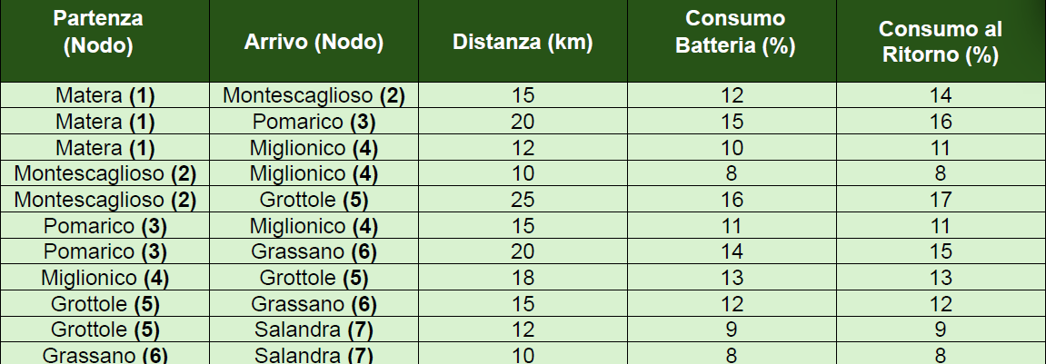
TSP – ROTTE NAVIGABILI DAL DRONE NELL’AMBITO DELLA CONSEGNA MERCI
Tabella 1: Le rotte navigabili dal drone

Slide 8
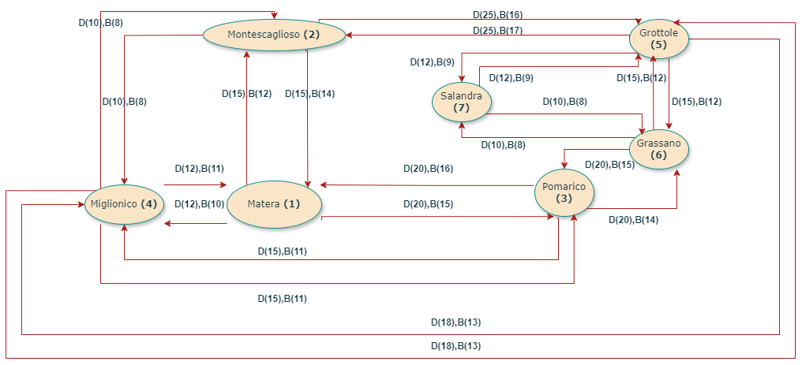
TSP – GRAFO PESATO
Figura 1: Il grafo pesato di riferimento

Slide 9
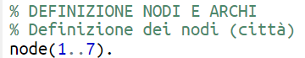
TSP – CODIFICA ASP
Tale problema è stato codificato utilizzando il sistema Potassco (Potsdam Answer Set Solving Collection), che implementa ASP (Answer Set Programming) attraverso il solver Clingo.
ASP non specifica "come" trovare la soluzione, ma piuttosto "cosa" costituisce una soluzione valida
Cycle invece, rappresenta il percorso effettivo che verrà costruito ed e’ un sottoinsieme di edge, che formerà il ciclo hamiltoniano finale.
Nella codifica ASP sono presenti gli edge, ovvero tutti i collegamenti possibili tra le città, definiti come fatti, ovvero regola senza corpo. Allo stesso modo sono state definite le distanze e i relativi costi circa la batteria

Slide 10
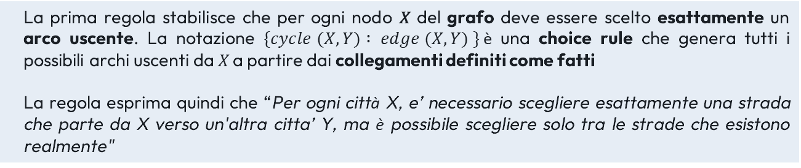
TSP – REGOLE DI SELEZIONE
La prima regola stabilisce che per ogni nodo 𝑋 del grafo deve essere scelto esattamente un arco uscente. La notazione $\{cycle (X,Y) : edge (X,Y) \}$è una choice rule che genera tutti i possibili archi uscenti da 𝑋 a partire dai collegamenti definiti come fatti
La regola esprima quindi che “Per ogni città X, e’ necessario scegliere esattamente una strada che parte da X verso un'altra citta’ Y, ma è possibile scegliere solo tra le strade che esistono realmente"
La seconda regola è complementare alla prima e stabilisce che per ogni nodo 𝑌 del grafo, deve essere scelto esattamente un arco entrante. Ogni città Y deve essere raggiunta da esattamente una città X

Slide 11
TSP – REGOLE DI RAGGIUNGIBILITA’
1) La prima regola di raggiungibilita’ afferma che un nodo 𝑌 è raggiungibile se esiste un arco del ciclo che parte dal nodo 1 e arriva direttamente a 𝑌. Nel caso in oggetto, questa regola da sola marca come raggiungibili solo i vicini diretti di Matera(1).
2) La seconda è una regola ricorsiva che estende il concetto di raggiungibilita’
3) La terza non è una regola, ma bensì una constraint (vincolo) che elimina le soluzioni indesiderate. Esprime un vincolo in cui non è ammessa una soluzione dove esiste un nodo Y che non è stato marcato come raggiungibile

Slide 12
TSP – OTTIMIZZAZIONE E CALCOLO COSTI TOTALI
Il costo totale C per andare da X a Y e’ la somma della distanza D e del consumo batteria B. L'aggregato #sum calcola sia la distanza totale che il consumo totale di batteria del percorso
minimize indica al solver di trovare soluzioni che minimizzano una certa quantità, in questo caso la somma dei valori specificati 𝐶 (distanza e batteria). Quindi prende questi costi per tutti gli archi selezionati nel ciclo e cerca di minimizzarne la somma, trovando così il ciclo con il costo totale più basso. hamiltoniano
La verifica del ciclo confronta il numero totale di nodi N con il numero di nodi raggiunti. Se coincidono, il ciclo hamiltoniano e’ valido.
Il vincolo esclude le soluzioni con nodi non raggiunti.

Slide 13
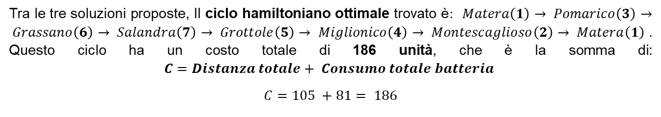
TSP – RISULTATI DELLA CODIFICA ASP DEL TSP: CICLO HAMILTONIANO OTTIMIZZATO
Tra le tre soluzioni proposte, Il ciclo hamiltoniano ottimale trovato è$: Matera\left(1\right)→ Pomarico\left(3\right)→ Grassano\left(6\right)→ Salandra\left(7\right)→ Grottole\left(5\right)→ Miglionico\left(4\right)→ Montescaglioso\left(2\right)→ Matera\left(1\right)$. Questo ciclo ha un costo totale di 186 unità, che è la somma di: $$C=Distanza totale+ Consumo totale batteria$$
$$C=105 +81= 186$$

Slide 14
TSP – RISULTATI DELLA CODIFICA ASP DEL TSP: CICLO HAMILTONIANO OTTIMIZZATO

Slide 15
02
PROBLEMA 2
Modellare in LTL/CTL le varie manovre del drone: decollo, atterraggio, hovering (stazionamento su una posizione per, ad es., attendere di poter atterrare o consegnare il pacco), consegna. Si richiede di considerare almeno un caso di non soddisfacimento delle proprietà implementate.

Slide 16
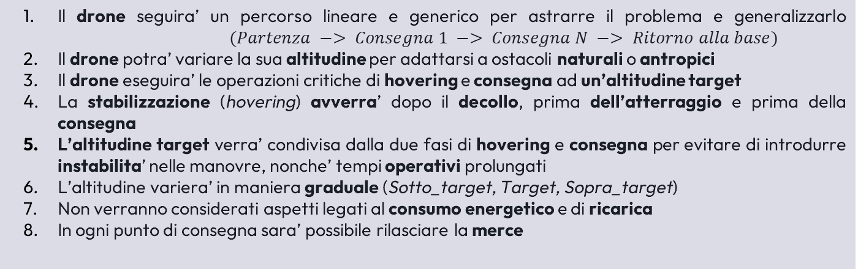
SCENARIO: MODELLAZIONE DELLE MANOVRE DI UN DRONE PER LA CONSEGNA DI MERCI
Per una corretta modellazione, e’ stato necessario definire uno scenario preciso in cui:
Il drone seguira’ un percorso lineare e generico per astrarre il problema e generalizzarlo $(Partenza −> Consegna 1 −> Consegna N −> Ritorno alla base)$
Il drone potra’ variare la sua altitudine per adattarsi a ostacoli naturali o antropici
Il drone eseguira’ le operazioni critiche di hovering e consegna ad un’altitudine target
La stabilizzazione (hovering) avverra’ dopo il decollo, prima dell’atterraggio e prima della consegna
L’altitudine target verra’ condivisa dalla due fasi di hovering e consegna per evitare di introdurre instabilita’ nelle manovre, nonche’ tempi operativi prolungati
L’altitudine variera’ in maniera graduale (Sotto_target, Target, Sopra_target)
Non verranno considerati aspetti legati al consumo energetico e di ricarica
In ogni punto di consegna sara’ possibile rilasciare la merce

Slide 17
SCENARIO: MODELLAZIONE DELLE MANOVRE DI UN DRONE PER LA CONSEGNA DI MERCI
L’altitudine considerata e’ l Altitudine Relativa (AGL - Above Ground Level), che rappresenta l’altezza del drone rispetto al suolo.
Considerare l’altitudine e’ fondamentale durante la modellazione, poiche’ tutte le operazioni dipendono da essa
Un’altezza elevata durante l’atterraggio seppur preceduta da hovering potrebbe causare instabilita’ (Agenti atmosferici).
Un’altezza troppo bassa durante l’atterraggio potrebbe creare zone di turbolenza
Il rilascio delle merce ad una quota molto alta comporterebbe danni alla merce stessa
Nell'atterraggio, il drone deve gestire la transizione da una condizione di volo a una di hovering vicino al suolo, richiedendo aggiustamenti più delicati
La scelta di focalizzarsi principalmente sull’altitudine nella modellazione tralasciando le coordinate del piano orizzontale permette di concentrarsi sugli aspetti piu’ critici del sistema, riducendo la complessita’ del modello senza perdere le proprieta’ essenziali da verificare
Nel modello formalizzato la consegna della merce avverrà dopo che il drone avrà correttamente effettuato l’hovering preceduto da un corretto posizionamento all’altitudine target.

Slide 18
SCENARIO: MODELLAZIONE DELLE MANOVRE DI UN DRONE PER LA CONSEGNA DI MERCI
Figura 2: Simulazione del comportamento del drone

Slide 19
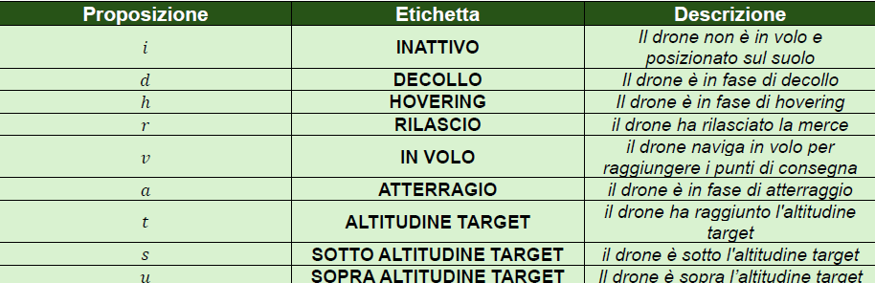
FORMALIZZAZIONE DELLE MANOVRE DI UN DRONE PER LA CONSEGNA DI MERCI
Per modellare correttamente il comportamento del drone, si considerino le seguenti proposizioni atomiche fondamentali, affiancate da etichette per rendere l’interpretazione del modello più immediata

Slide 20
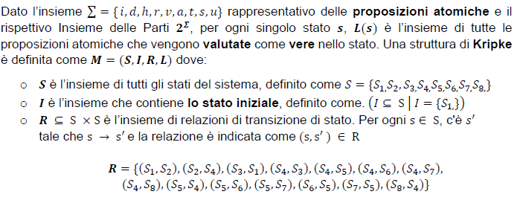

STRUTTURA DI KRIPKE DI UN DRONE PER LA CONSEGNA DI MERCI

Slide 21
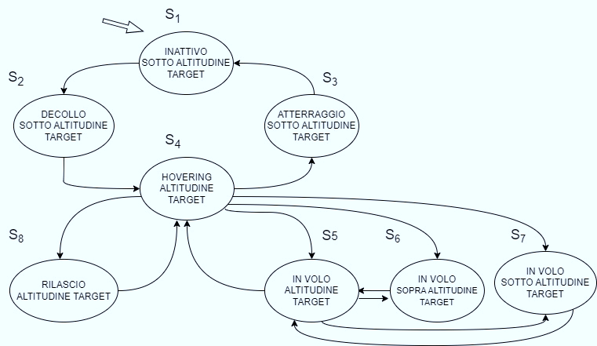
STRUTTURA DI KRIPKE DI UN DRONE PER LA CONSEGNA DI MERCI
Figura 3: Struttura di Kripke

Slide 22







PROPRIETA’ LTL DI UN DRONE PER LA CONSEGNA DI MERCI
LTL adotta una visione lineare del tempo, dove ogni istante ha un unico futuro possibile. Nel contesto dei droni, LTL permette di specificare sequenze obbligatorie di operazioni, come la necessita’ di stabilizzazione in hovering dopo il rilascio della merce.
$G\left(rilascio →X hovering\right)$
$$G\left(inattivo →X decollo\right)$$
$$G\left(\left(volo ∧altitudine=sopra_target\right) →X\left(volo ∧ altitudine=target\right)\right)$$
$$G\left(\left(volo ∧altitudine=sotto_target\right) →X\left(solo ∧altitudine=target\right)\right.$$
$$G\left(\left(volo ∧ altitudine = sopra_target\right) → \left(¬atterraggio U altitudine = target\right)\right)$$
$$G\left(decollo → \left(altitudine = sotto_target ∧ F\left(altitudine = target\right)\right)\right)$$
$$F\left(G\left(hovering\right)\right)$$

Slide 23






PROPRIETA’ CTL DI UN DRONE PER LA CONSEGNA DI MERCI
CTL considera una struttura ramificata del tempo, dove ogni istante può evolvere in molteplici futuri alternativi. Questa caratteristica rende CTL particolarmente efficace nella descrizione dove e’ necessario ragionare sulla presenza o assenza di determinate situazioni
$$AG(volo ∧ altitudine = target → EX(hovering ∨(volo ∧ ¬(altitudine= target))))$$
$$AG(volo →E (volo U hovering)$$
$$AG\left(hovering → EF\left(atterraggio\right)∧ EF\left(volo\right)\right)$$
$$AG(volo →EF\left(altitudine = sopra_target\right)∧EF\left(altitudine = sotto_target\right))$$
$$AG(volo → EF(atterraggio))$$
$$AG(hovering → AF rilascio)$$

Slide 24
MODEL CHECKING ATTRAVERSO NuSMV
NuSMV è uno strumento di model checking, ovvero una tecnica di verifica formale che permette di determinare se un sistema soddisfa determinate proprieta’ temporali attraverso un'esplorazione sistematica di tutti i suoi possibili stati
All’interno del codice si trova il modulo main, che costituisce la base su cui si sviluppa l'intero sistema di gestione del drone.
All’interno, troviamo la sezione VAR che dichiara tutte le variabili di stato del sistema, in cui ogni variabile riflette una delle proposizioni utilizzate che potranno assumere un valore booleano o enumerativo.
Nella sezione ASSIGN, le istruzioni init stabiliscono lo stato iniziale del sistema, posizionando il drone in uno stato inattivo al suolo.

Slide 25
MODEL CHECKING ATTRAVERSO NUSMV
La funzione next(state) definisce tutte le possibili transizioni tra stati
Le funzioni next per le altre variabili mantengono la coerenza del sistema, aggiornando appropriatamente tutti i parametri operativi in base allo stato corrente.
Inizialmente, il model checker legge le dichiarazioni VAR per costruire lo spazio degli stati possibili e inizializza il sistema secondo le istruzioni init nella sezione ASSIGN, posizionando il drone nello stato S1 (inattivo) con le appropriate variabili boolean e di altitudine.
Per ogni stato corrente, il model checker determina quali transizioni sono possibili consultando la struttura case di next(state) e aggiorna conseguentemente tutte le proposizioni ausiliarie attraverso le loro rispettive definizioni next.

Slide 26
MODEL CHECKING ATTRAVERSO NUSMV
La sezione delle SPECIFICATION contiene le proprietà temporali - descritte in precedenza - che il sistema deve soddisfare, espresse sia in logica LTL che CTL. Da come si evince, le proprieta’ definite vengono correttamente verificate, così come proprieta’ che descrivono comportamenti inattesi vengono violate correttamente, descrivendo anche un controesempio

Slide 27
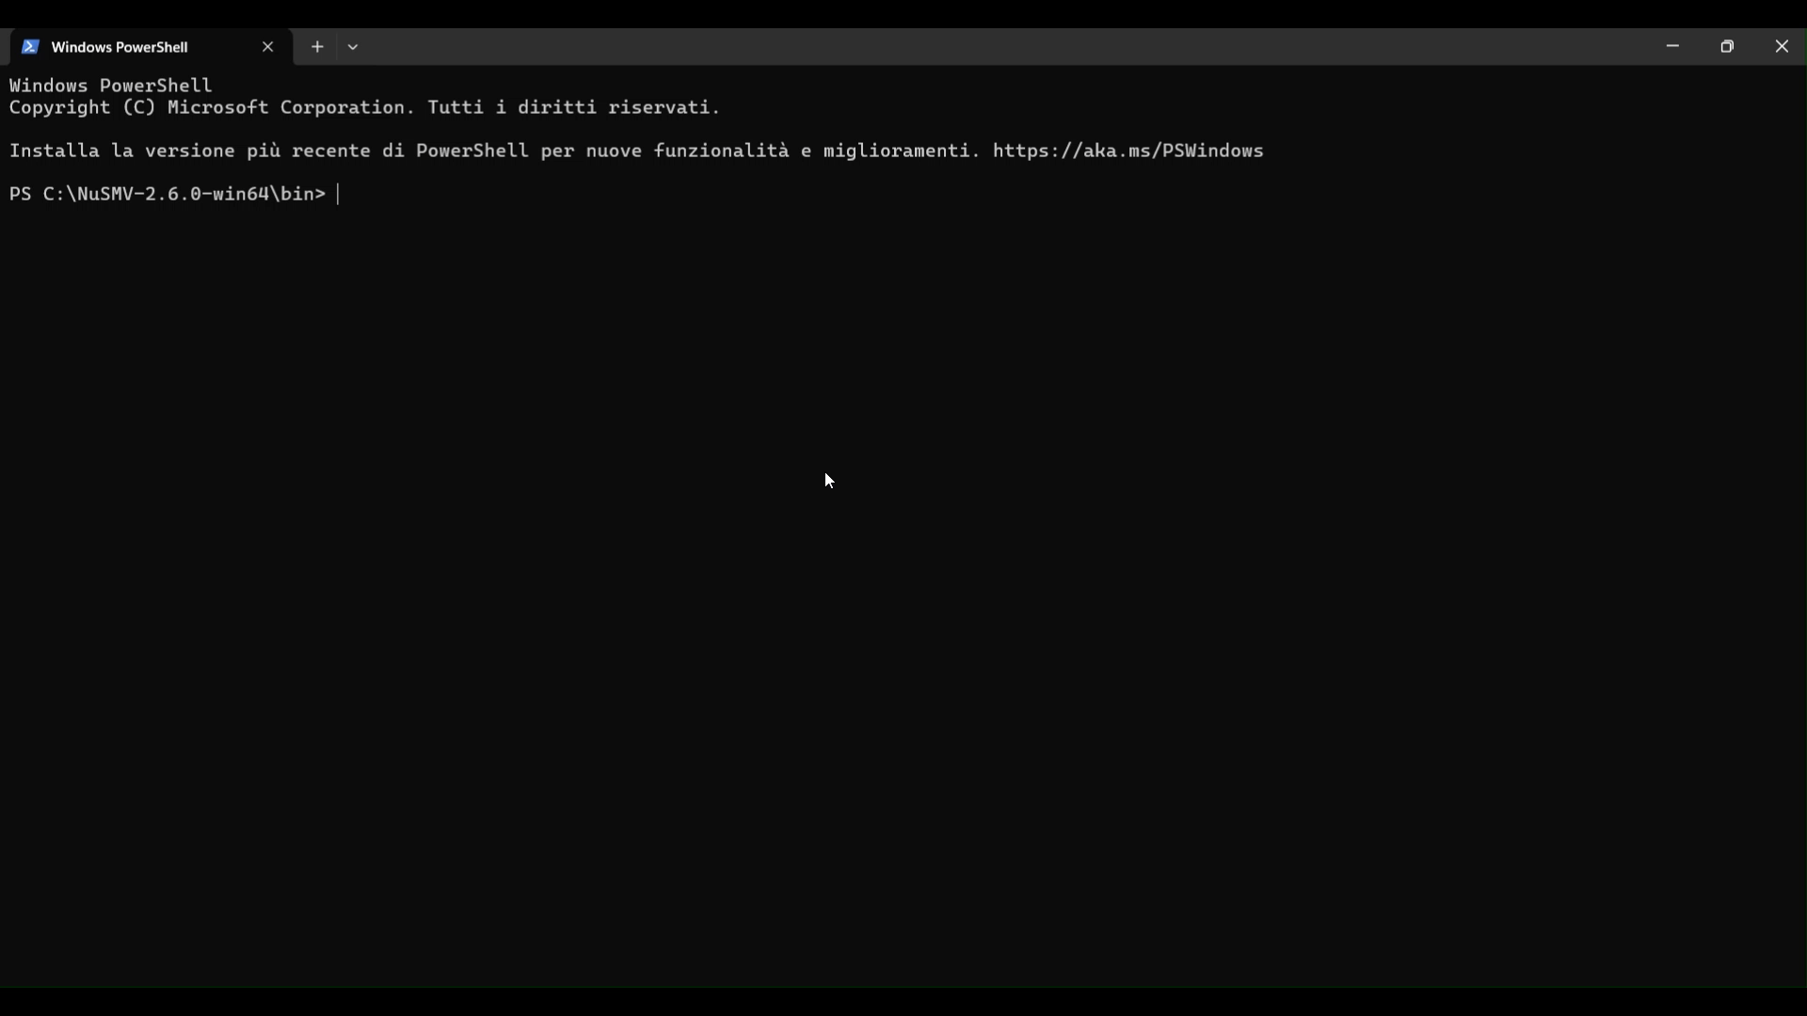
DEMO DI ESECUZIONE ATTRAVERSO NUSMV

Slide 28
GRAZIE PER L’ATTENZIONE!
METODI FORMALI PER LA SICUREZZA
Gabriel Cellammare
Laurea Magistrale in Sicurezza Informatica A.A 2024/2025

